Slide 1
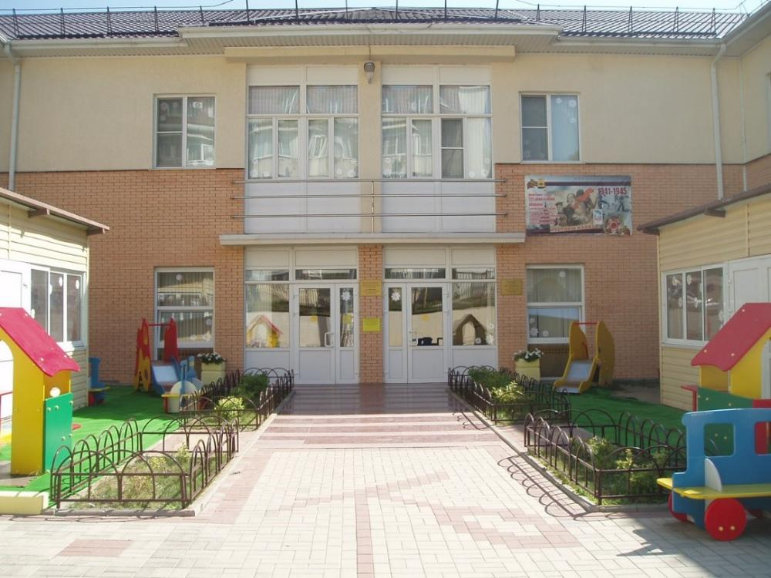
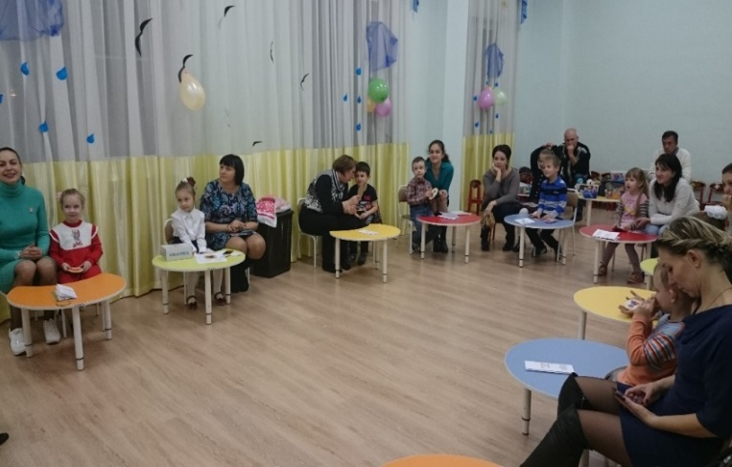
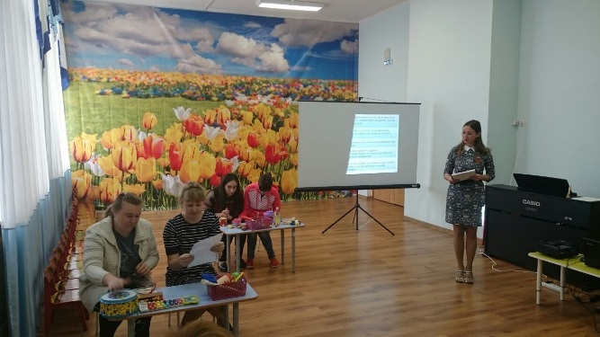
Муниципальное автономное дошкольное образовательное учреждение общеразвивающего вида детский сад №10 «Вишенка» муниципального образования город Новороссийск
Отчет первого года работы
краевой инновационной площадки
«Разработка и апробация комплексной модели формирования педагогической компетентности родителей в воспитании дошкольников с признаками художественно- эстетической одаренности («Компетентный родитель»)»
Научный руководитель: Романычева Н.В.
заведующая кафедрой РМВ ГБОУ ИРО
http://sad10vishenka.ru/content/%D0%BA%D0%B8%D0%BF

Slide 2
Закон «Об образовании в РФ» от 29.12.2012г. №273-ФЗ
ФГОС ДО
(приказ Министерства образования и науки Р.Ф. от 17.10.2013г. №1155).
«Государственная программа РФ «Развитие образования» от 26.12.2017 г. № 1642
Приказ Минобрнауки России от 30.08.2013 г. № 1014 «Об утверждении Порядка организации и осуществления деятельности по основным общеобразовательным программам дошкольного образования»
Постановление РФ от 17.11.2015г. № 1239 «Об утверждении Правил выявления детей, проявивших выдающиеся способности, сопровождения и мониторинга их дальнейшего развития»
Приказ Министерства труда и социальной защиты РФ от 18.10.2013 г. № 544 Об утверждении профессионального стандарта «Педагог (педагогическая деятельность в сфере дошкольного, начального общего, основного общего, среднего общего образования»

Slide 3
Задачи деятельности КИП
1.Оценить готовность педагогического коллектива к инновационной деятельности.
2. Изучить актуальное состояние педагогической компетентности родителей детей с признаками художественно-эстетической одарённости.
3.Выявить готовность семьи к сотрудничеству с образовательным учреждением.
4. Первичная апробация на практике современных форм паритетного взаимодействия с родителями.
5. Разработать план взаимодействия с социальными структурами
6. Организовать работу школы для родителей «Компетентный родитель» по повышению педагогической компетентности в области художественно-эстетического направления.
7. Популяризировать полученные результаты инновационной деятельности и определить её дальнейшие перспективы.

Slide 4
Содержание инновационной деятельности
Разработка локальных актов и диагностического инструментария
Разработка модели формирования педагогической компетентности родителей
Апробация комплексной модели
Трансляция результатов на мероприятиях различного уровня

Slide 5
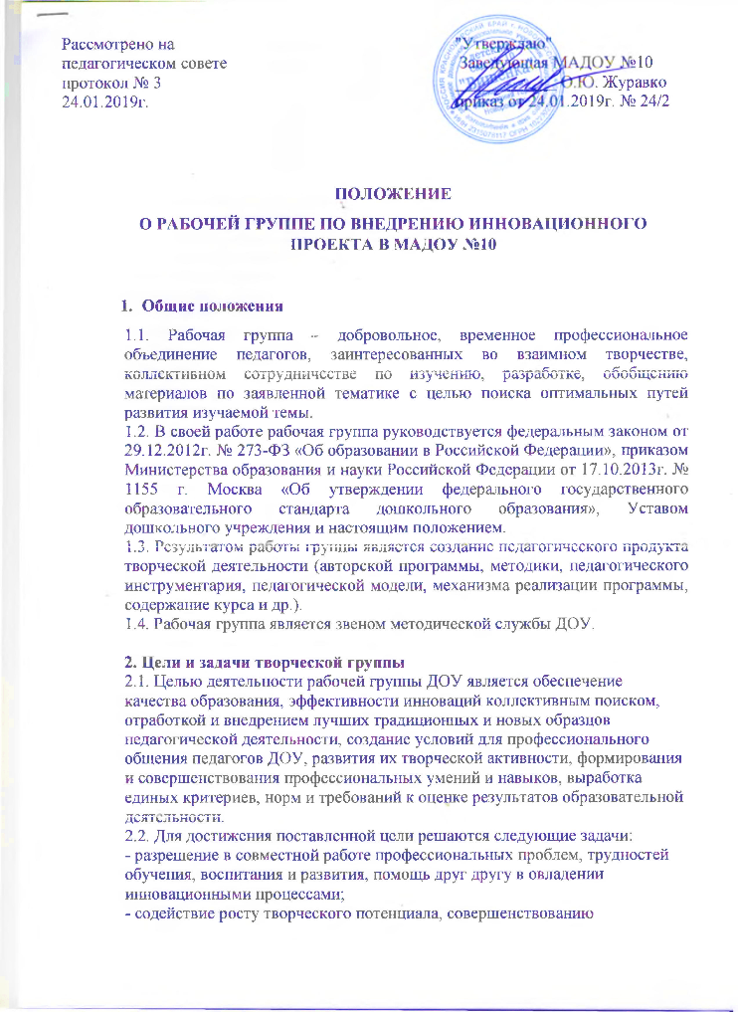
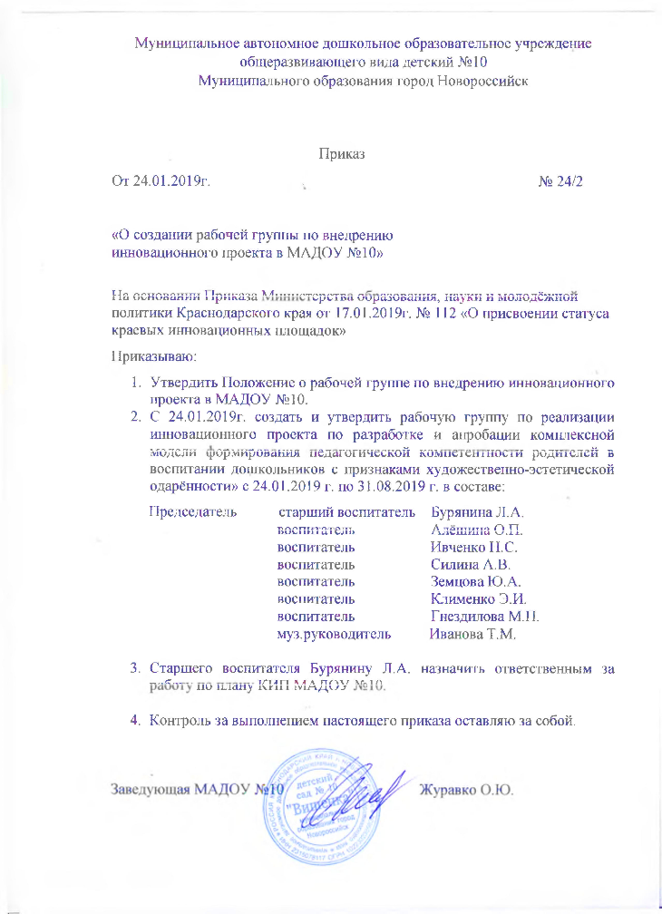
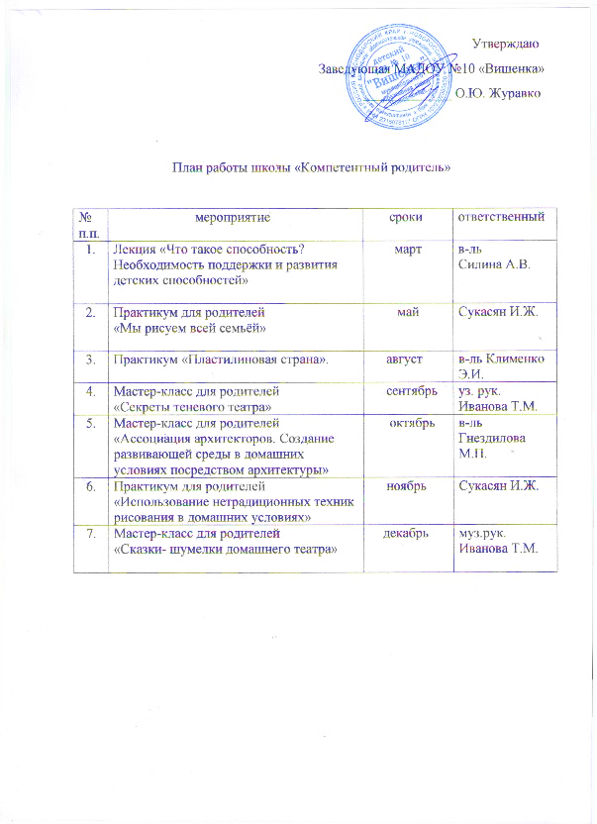
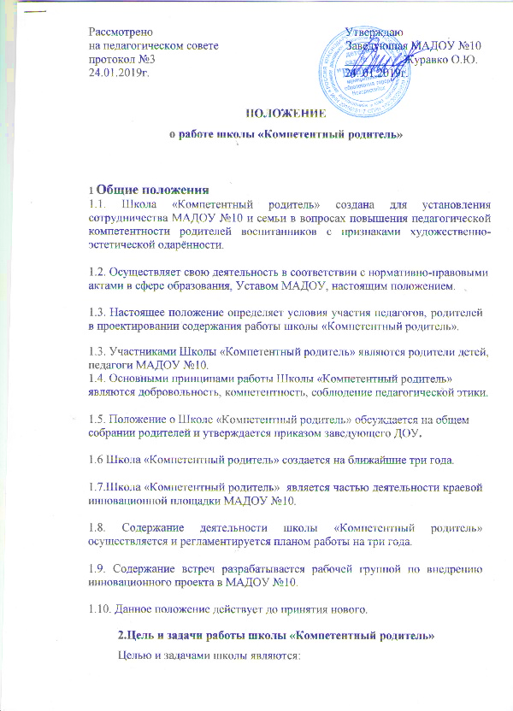
Разработка локальных актов
http://sad10vishenka.ru/sites/default/files/%20%D0%B0%D0%BA%D1%82%D1%8B.pdf

Slide 6
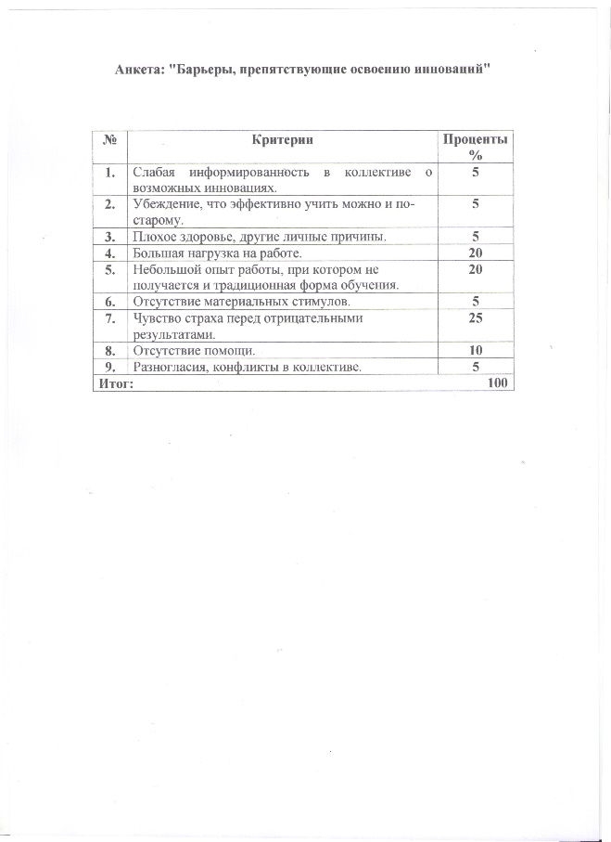
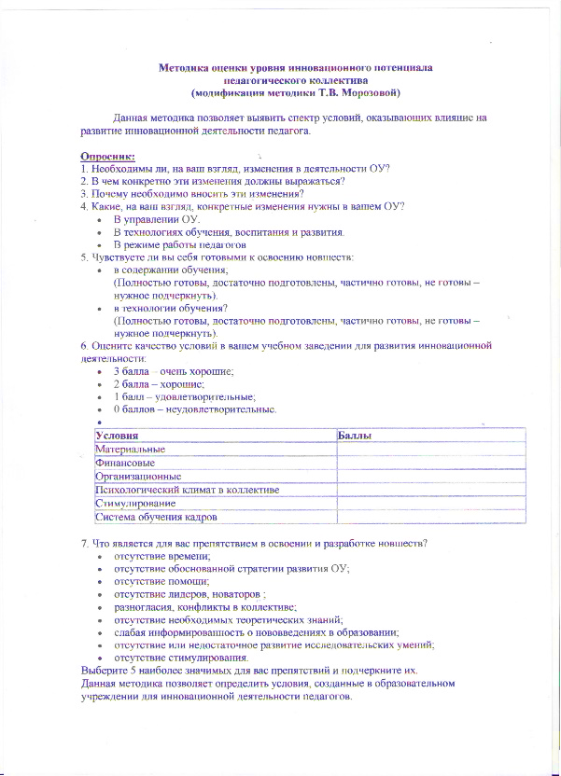
Разработка диагностического инструментария
http://sad10vishenka.ru/sites/default/files/%20pdf.pdf

Slide 7
КОМПЛЕКСНАЯ МОДЕЛЬ
формирования педагогической компетентности родителей
Гностический компонент
(знание)
Коммуникативно-деятельностный компонент
(умение)
Мотивационно-личностный компонент
(отношение)
ЗАДАЧИ
Повышение психолого- педагогических знаний и основ развития признаков художественно- эстетической одаренности
ЗАДАЧИ
Овладение средствами, методами, приемами развития признаков художественно- эстетической одаренности.
ЗАДАЧИ
Повышение заинтересованности родителей в развитии признаков художественно- эстетической одаренности. Развитие эмпатии
ФОРМЫ
Вебинары, сайт ДОО, «Школа молодого родителя», онлайн - консультации, блог в «Инстаграме», «Клубный час", «Родительская газета», «Семейная гостиная»
ФОРМЫ
Мастер классы, проектная деятельность, игровое моделирование, день открытых дверей, социальные акции, музыкальная гостиная, КВН, практикумы, творческий марафон, квест
ФОРМЫ
Индивидуальные экспозиции работ, тренинги, деловая игра, мастер класс, площадки успешности, сайт ДОО, «Школа молодого родителя»,
акция «Гость сада».
МЕТОДЫ
Дискуссионные вопросы, экспертное мнение
МЕТОДЫ
Упражнения, моделирование, игровые задания, самонаблюдение, эссе- самотестирование
МЕТОДЫ
Обсуждение, анализ, самоанализ
http://sad10vishenka.ru/sites/default/files/%20%D1%84%D0%BE%D1%80%D0%BC%D0%B8%D1%80%D0%BE%D0%B2%D0%BD%D0%B0%D1%8F.pdf

Slide 8
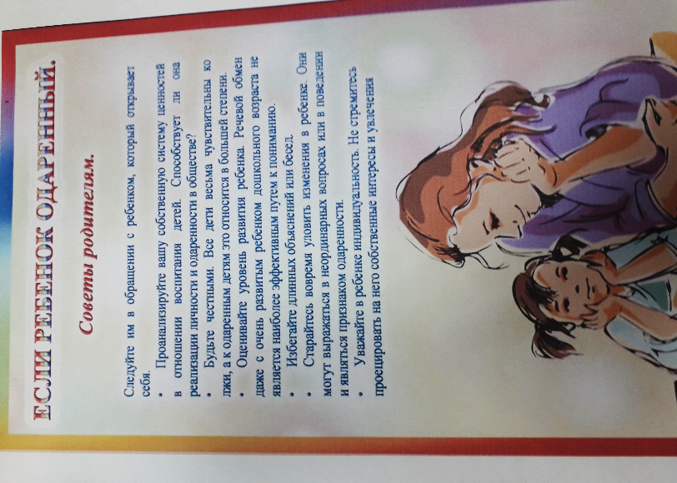
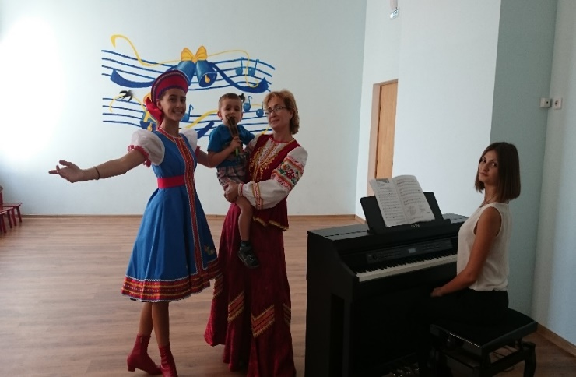
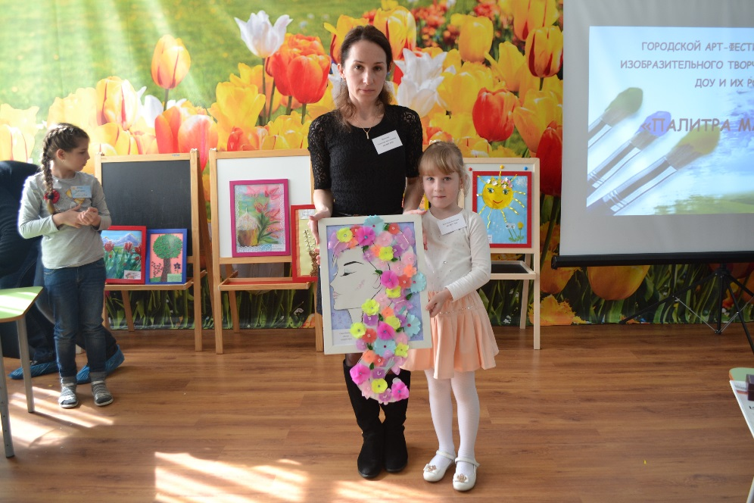
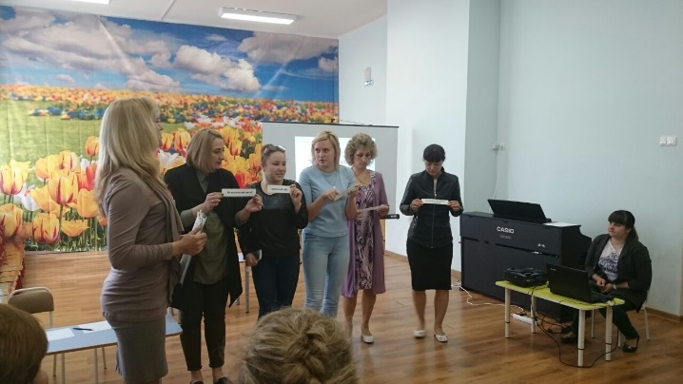
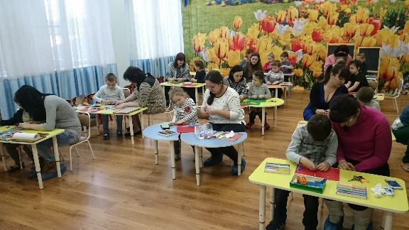
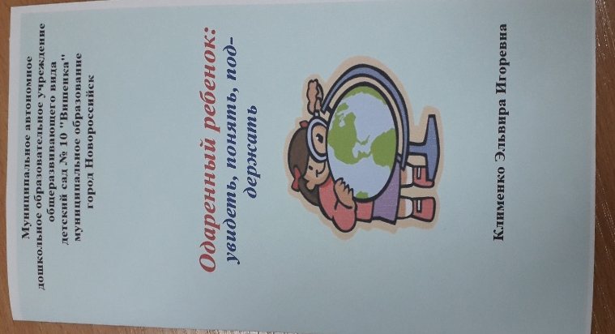
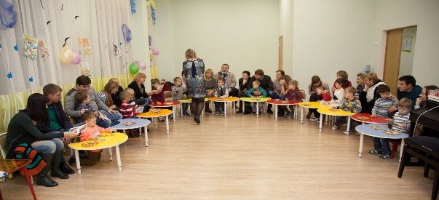
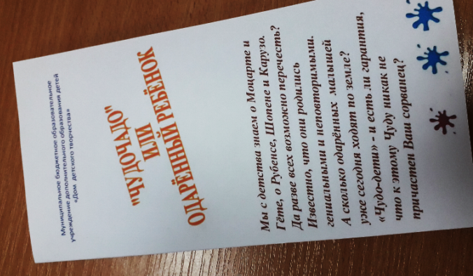
Апробация комплексной модели

Slide 9
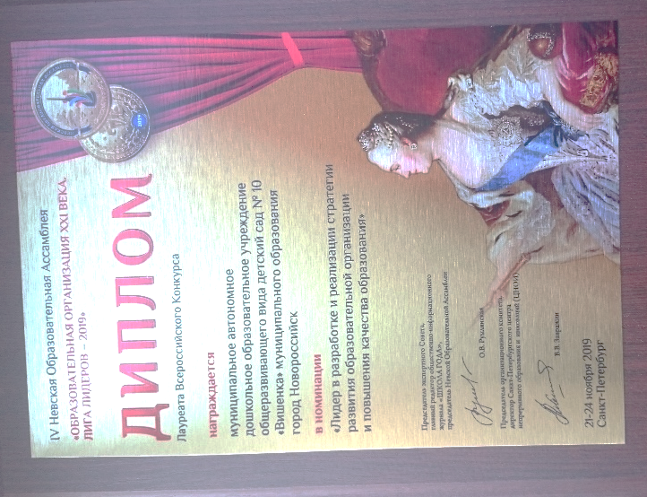
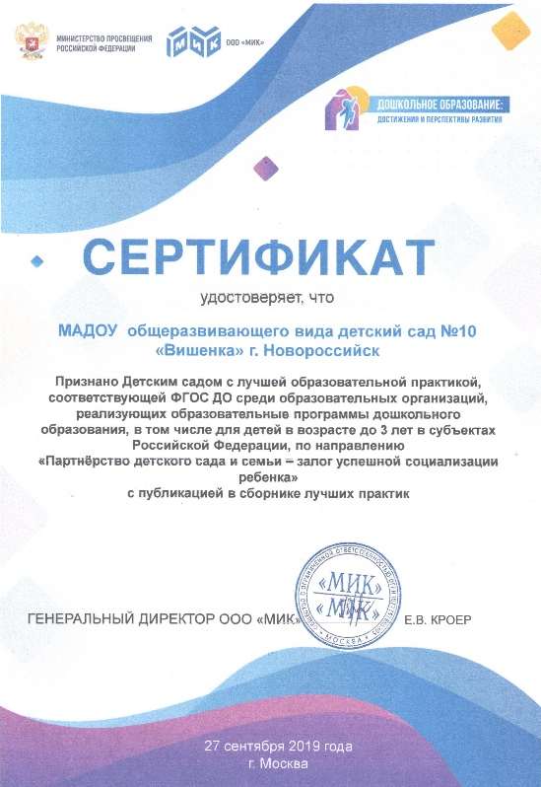
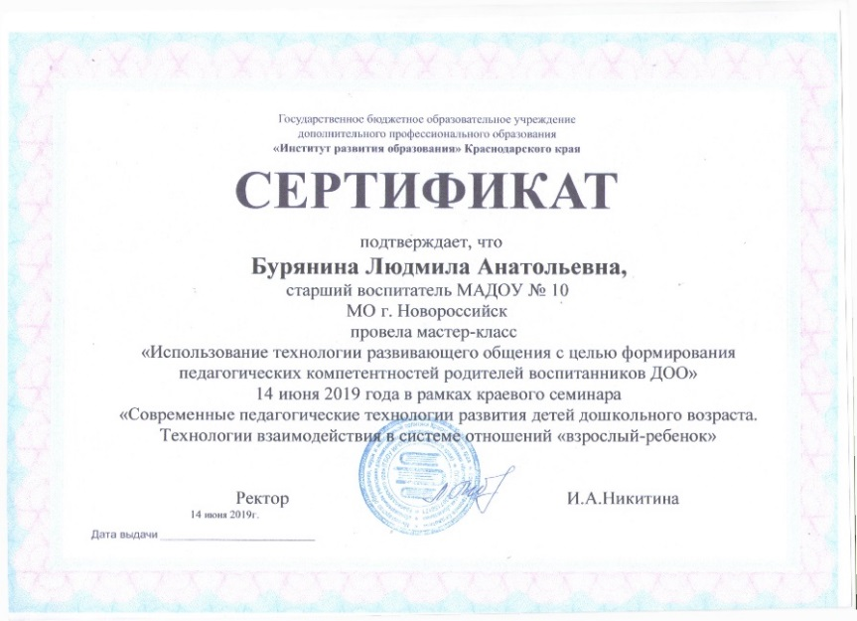
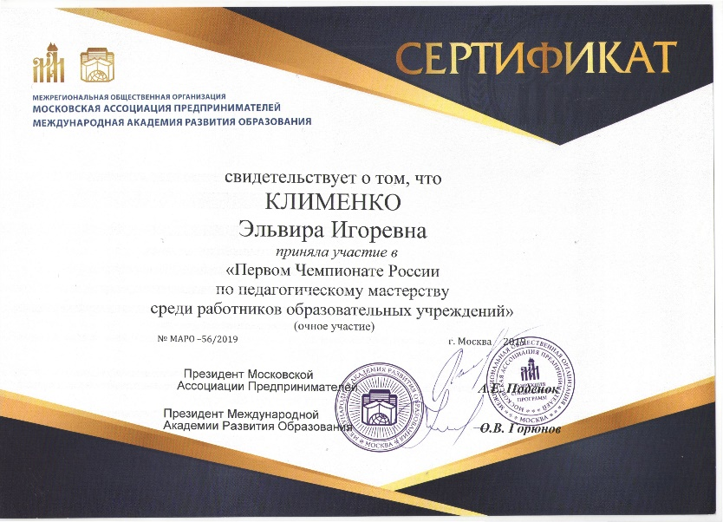
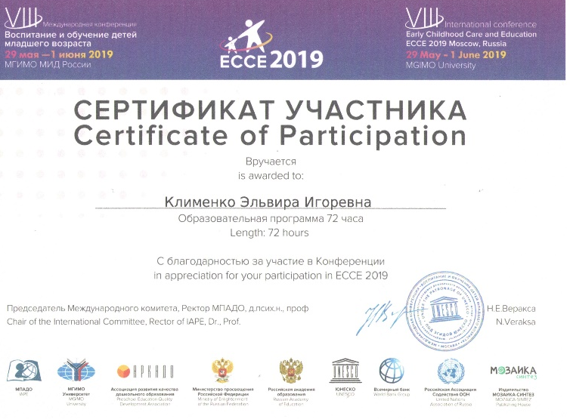
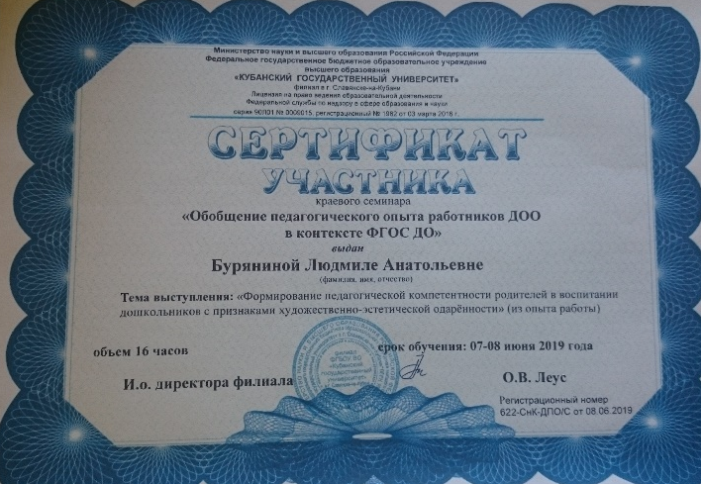
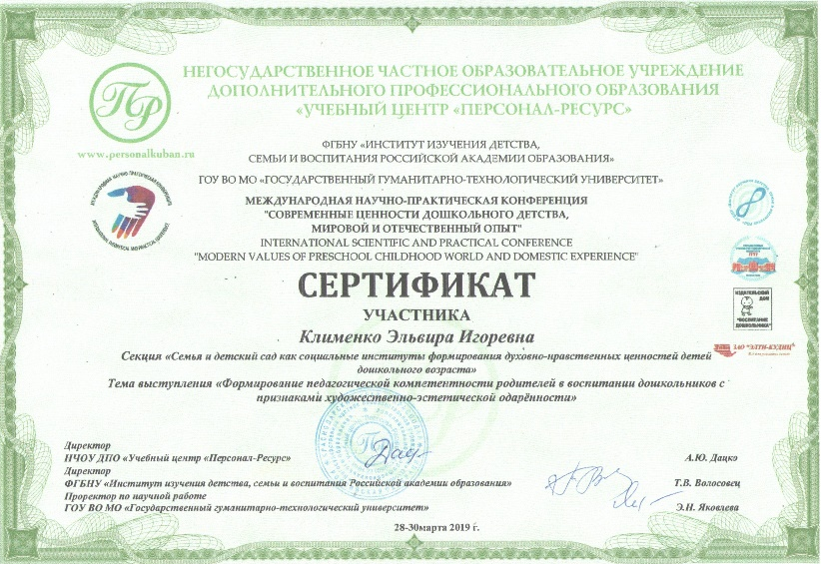
Трансляция промежуточных результатов на мероприятиях различного уровня

Slide 10
Продукты инновационной деятельности

Slide 11
Продукты инновационной деятельности
http://sad10vishenka.ru/sites/default/files/%20сборник%20МАДОУ%20№10(исправленный%20О.Я.)%203_0.pdf

Slide 12
Продукты инновационной деятельности
http://sad10vishenka.ru/sites/default/files/%20тетрадь%20Путешествие%20Вишенки%20в%20мир%20творчества_1.docx

Slide 13
Продукты инновационной деятельности
http://sad10vishenka.ru/sites/default/files/%20методическое%20пособие%20Путешествие%20Вишенки%20(последняя%20версия)%20222.pdf

Slide 14
Организация сетевого взаимодействия
Детская школа искусств имени Л.А. Гергиевой г. Новороссийск
ДОО № 70,1,19,20,22
г. Новороссийска
Дворец творчества детей и молодежи им. Н. И. Сипягина
Оригинальная студия искусств «ОСА»
МАДОУ №41
г. Туапсе
Дом культуры им. С.Д. Маркова
МБДОУ № 18
г. Крымск
МАДОУ №110
г. Казань
http://sad10vishenka.ru/sites/default/files/%20%D0%B4%D0%BE%D0%B3%D0%BE%D0%B2%D0%BE%D1%80%D0%BE%D0%B2.pdf

Slide 15
Показатели оценки качества инновации
http://sad10vishenka.ru/sites/default/files/%20%D0%B8%20%D0%BA%D1%80%D0%B8%D1%82%D0%B5%D1%80%D0%B8%D0%B8%20%20%D1%8D%D1%84%D1%84%D0%B5%D0%BA%D1%82%D0%B8%D0%B2%D0%BD%D0%BE%D1%81%D1%82%D0%B8.pdf

Slide 16
Эффекты
Определены формы, методы, приемы и средства формирования педагогической компетентности родителей
Повысился уровень мотивации коллектива к инновационной деятельности
Увеличился процент педагогов владеющих технологиями формирования педагогической компетентности родителей
30 % 50%
Увеличился процент родителей имеющих хорошие показатели развития педагогических компетенций
10 % 30 %
Повысилась конкурентоспособность ДОО

Slide 17
Спасибо за внимание!
Наш адрес: г. 353901, г. Новороссийск, ул. Первомайская 10
Тел. 8(8617)277766
E-mail: 10.detsad@mail.ru
http://sad10vishenka.ru/

